Slide 1
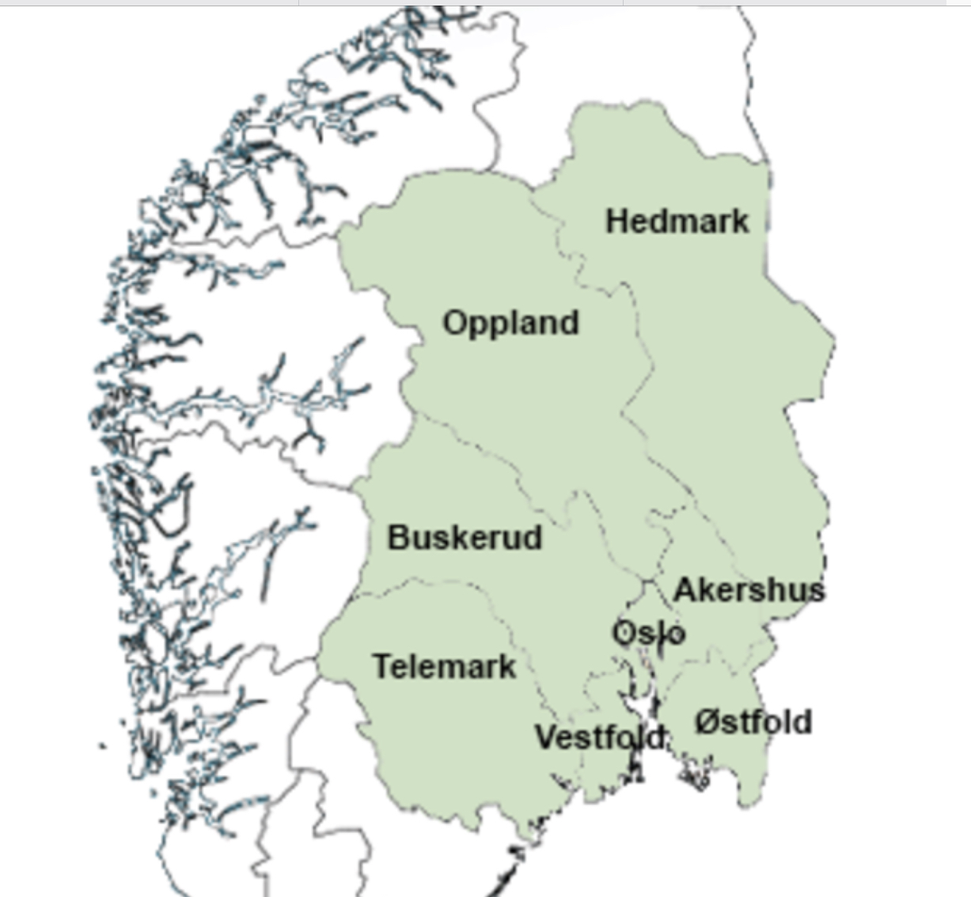
Østlandssamarbeidet – viktig møteplass i 25 år!

Slide 2
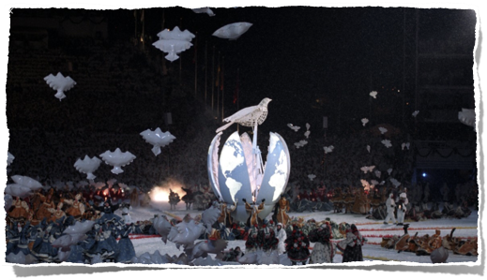
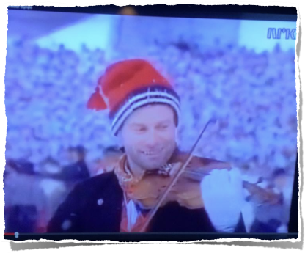
Oppland retta blikket utover!

Slide 3
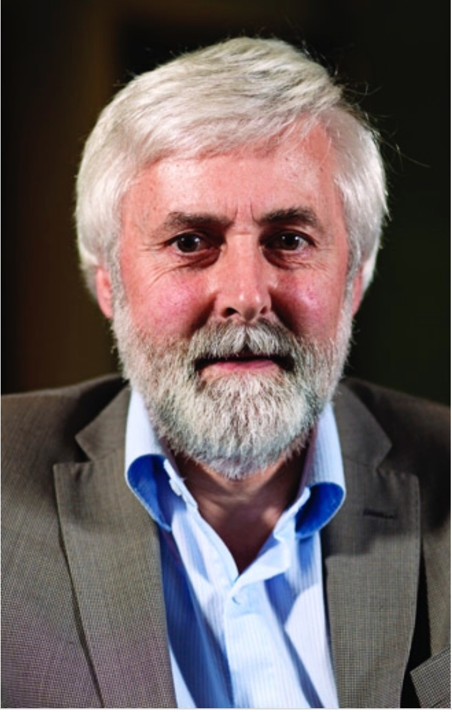
Ei tid trudde eg Inge var Østlands-samarbeidet!

Slide 4
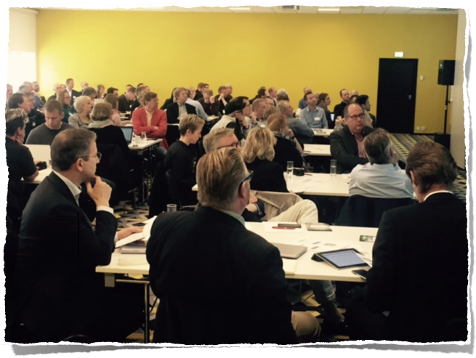
Grøn framtid, felles mål!

Slide 5
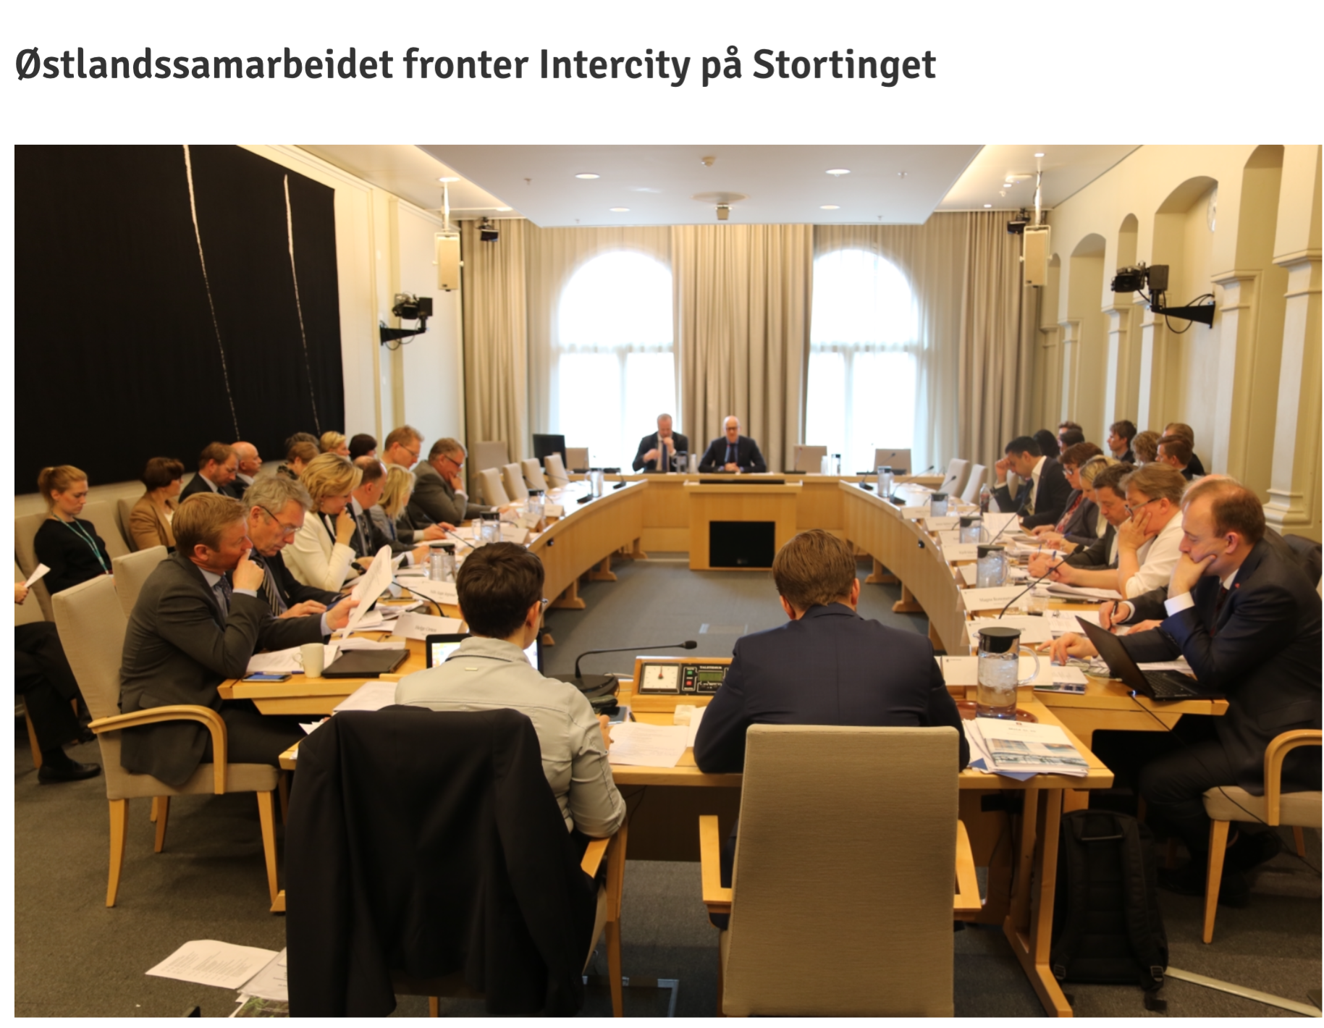
Samferdsel og InterCity!

Slide 6
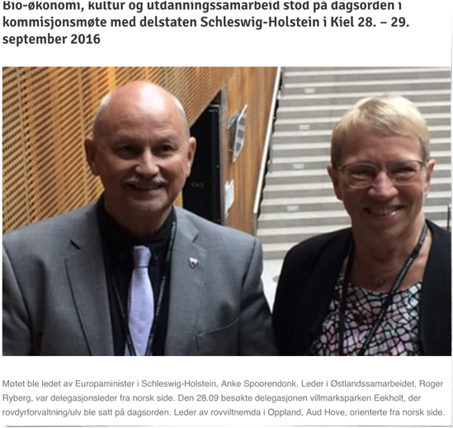
Bio-økonomi, kultur, skule og ulv

Slide 7
Ungdomen viser veg!

Slide 8
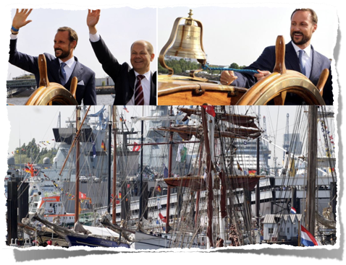
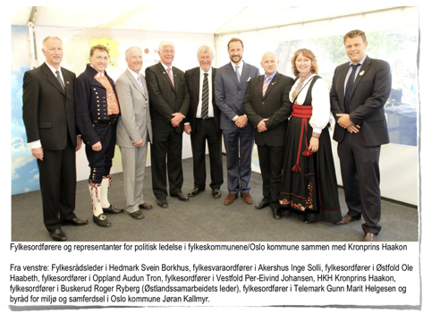
Ansvarleg for hamnefesten i Hamburg i 2011!

Slide 9
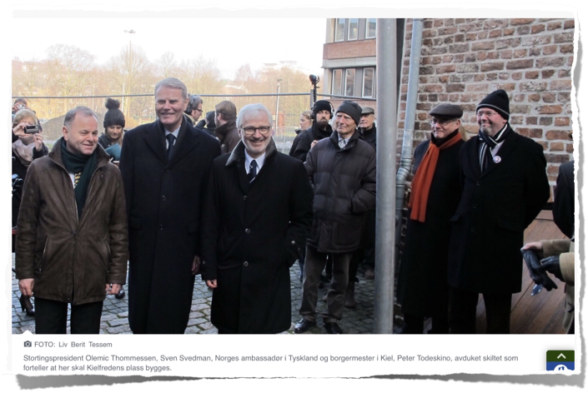
Markeringen av 200 år for Kieltraktaten!

Slide 10
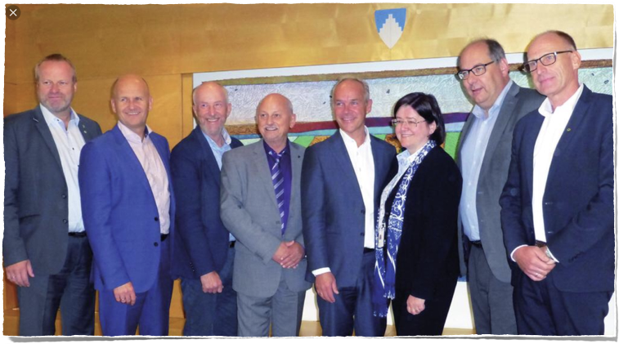
Til tider vel mange karar med høgt hårfeste! 🤔

Slide 11
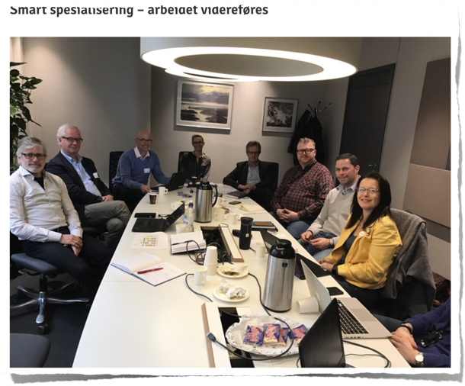
Vegen vidare for ostesam.no

